Slide 1
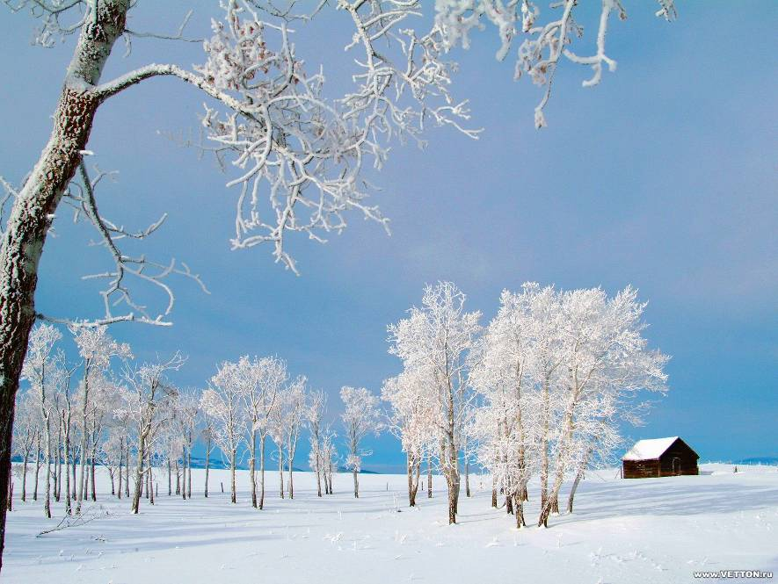


МА
ЗИ
Зима

Slide 2
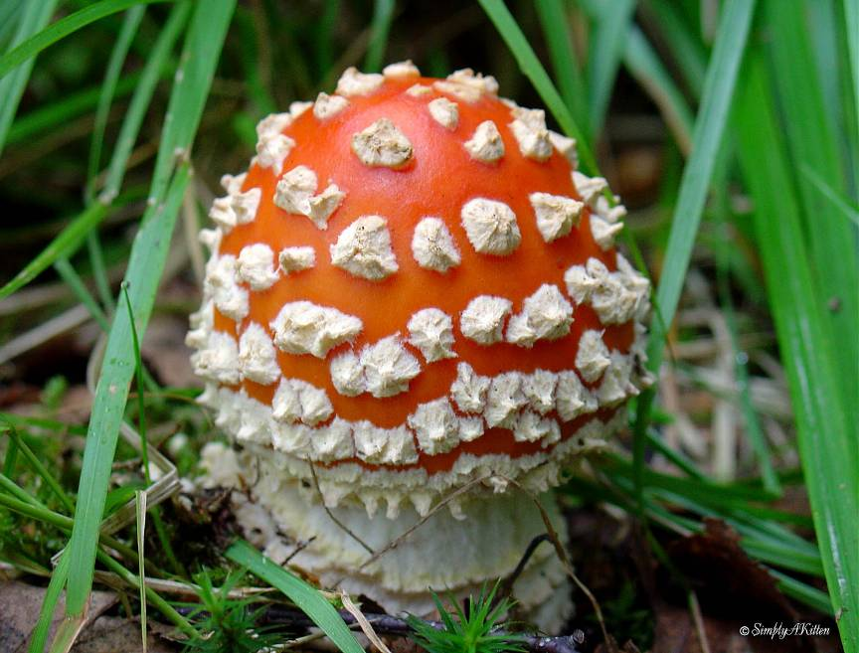
МОР ХО
МУ
Мухомор

Slide 3
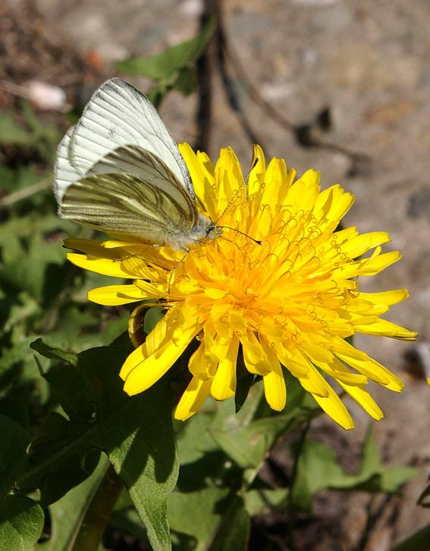
ОДУ
ЧИК ВАН
одуванчик

Slide 4
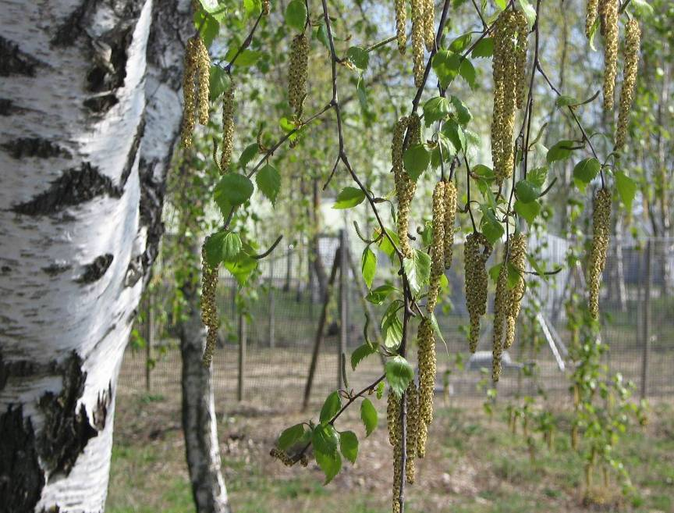
РЁ ЗА БЕ
Берёза

Slide 5
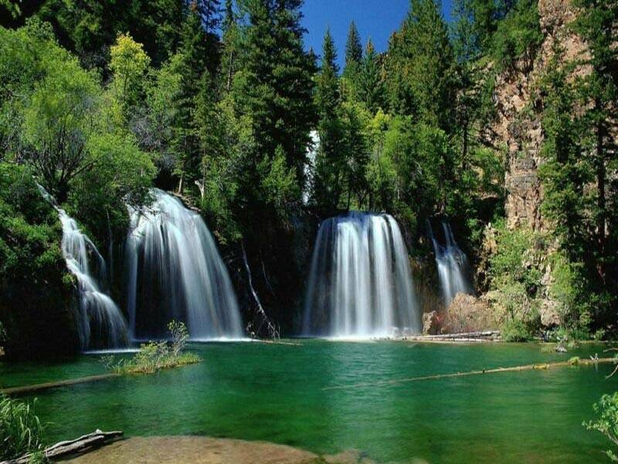
ДО ВО
ПАД
водопад

Slide 6
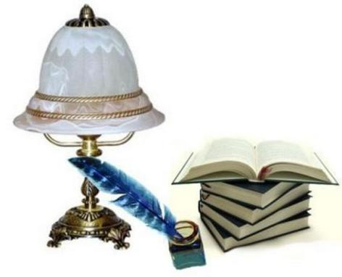
ЛИТЕРАТУРНАЯ
ГОСТИНАЯ

Slide 7
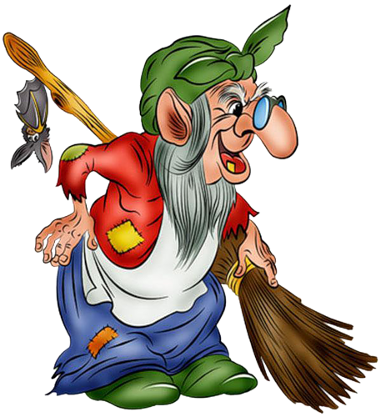
Железные зубы, костяная нога,
Все дети знают – это …….

Slide 8
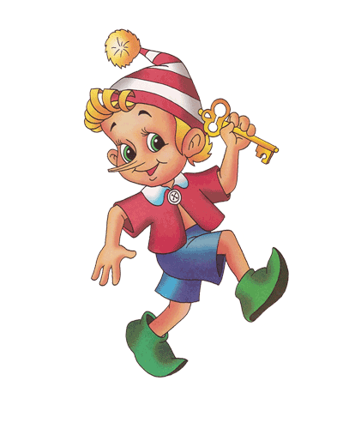
У отца был мальчик странный,
Необычный, деревянный!
Но любил папаша сына
Шалунишку …

Slide 9
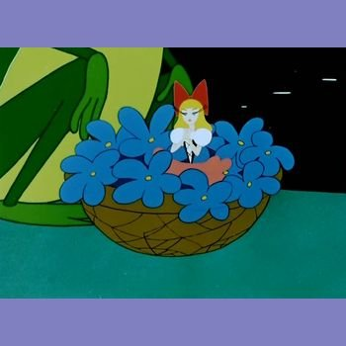
Появилась девочка
В чашечке цветка.
А была та девочка
Чуть больше ноготка,
В ореховой скорлупке
Девочка спала.
Вот какая девочка,
Как она мила.

Slide 10
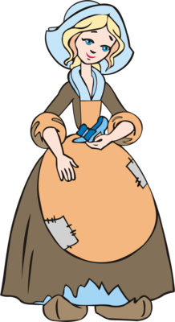
Скорей бы приблизился вечер,
И час долгожданный настал,
Чтоб мне в золоченой карете,
Поехать на сказочный бал.
Никто во дворце не узнает,
Откуда я, как я зовусь,
Но лишь только полночь настанет,
К себе на чердак я вернусь.

Slide 11

Он и весел и не злобен,
этот милый чудачок.
С ним хозяин мальчик Робин
И приятель Пятачок.
Для него прогулки – праздник,
А на мед особый нюх.
Это плюшевый проказник
Медвежонок…

Slide 12

Всех на свете он добрей
Лечит он больных зверей.
И однажды из болота
Вытащил он бегемота!
Он известен, знаменит
Это доктор…

Slide 13


Он дружок зверям и детям ,
Он живое существо,
Но таких на белом свете
Больше нет ни одного!
Потому что он не птица,
Не котенок, не лисица,
Не волчонок, не сурок,
Но заснята для кино,
И известна всем давно,
Эта милая мордашка,
А зовется ………

Slide 14
Заметает пурга
Хочет в белых снегах
Ветер резвый уснул
Ни проехать в лесу,
белый путь.
потонуть.
на пути,
ни пройти.

Slide 15

к
ступенька
мудрости
Азбука -

Slide 16

МУЗЫКАЛЬНАЯ
СТУДИЯ

Slide 18

Спасибо,
Азбука!
Notes:
18
18

Slide 19
Использованные источники
Слайды 1, 18-22 позаимствованы из презентации «Прощание с Азбукой» на сайте http://900igr.net/prezentatsii/russkij-jazyk/Proschaj-Azbuka/013-Proschaj-Azbuka.html. Автор, к сожалению, неизвестен.
http://rutube.ru/video/person/288595/

